Slide 1


Gestão de informação numa companhia Aérea
Trabalho 1 de Algoritmos e estrutura de dados
Autores (G14)
Fábio Cunha Morais (up202008052)
Francisco Miguel Alcobia Maia Prada (up202004646)

Slide 2
Problema a resolver
1
Gerir os aspetos principais que definem um aeroporto (aviões, voos, companhias aéreas, partidas e chegadas, etc)
2
Criar classes e respetivos atributos pertinentes de modo a gerir a
informação sobre Aviões, Voos, Clientes, Companhias, etc.
3
Relacionar as estruturas de modo a obter uma base de dados funcional

Slide 3
Solução
De modo a resolver o problema dado pelo enunciado, decidimos, primeiramente, dividir o projeto entre duas interfaces: uma utilizada por qualquer companhia aérea X e outra de modo a ser utilizada para qualquer utilizador Y.
Cada uma destas interfaces, bastante distintas uma da outra, dividem o problema e a sua solução em dois. Desta maneira, tratam ambas de problemas distintos mas que, após várias relações entre as classes usadas em cada uma delas, acabam por se complementar. Desta forma, possibilitamos uma maior e mais versátil gestão e alteração dos dados do projeto.

Slide 4
Solução …
Interface da companhia:
Gere os seus aviões e fornece informação acerca deles;
Usada para controlar voos e tráfego aéreo de cada avião;
Utiliza operações CRUD;
Assenta sobre a manipulação de ficheiros texto que são lidos no início possibilitando, assim, todos os métodos existentes e que deve ser “updated”, de modo a guardar alterações.
Interface do cliente:
Compra bilhetes;
Gere a disponibilidade de bilhetes;
Gere a bagagem;
Informa acerca dos transportes perto do aeroporto;
Utiliza operações CRUD.

Slide 5
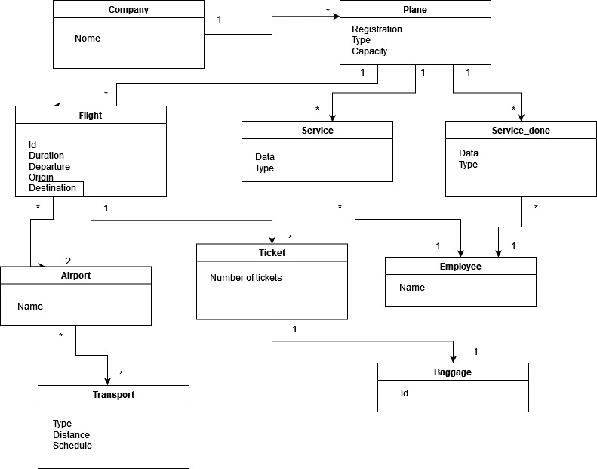
UML

Slide 6
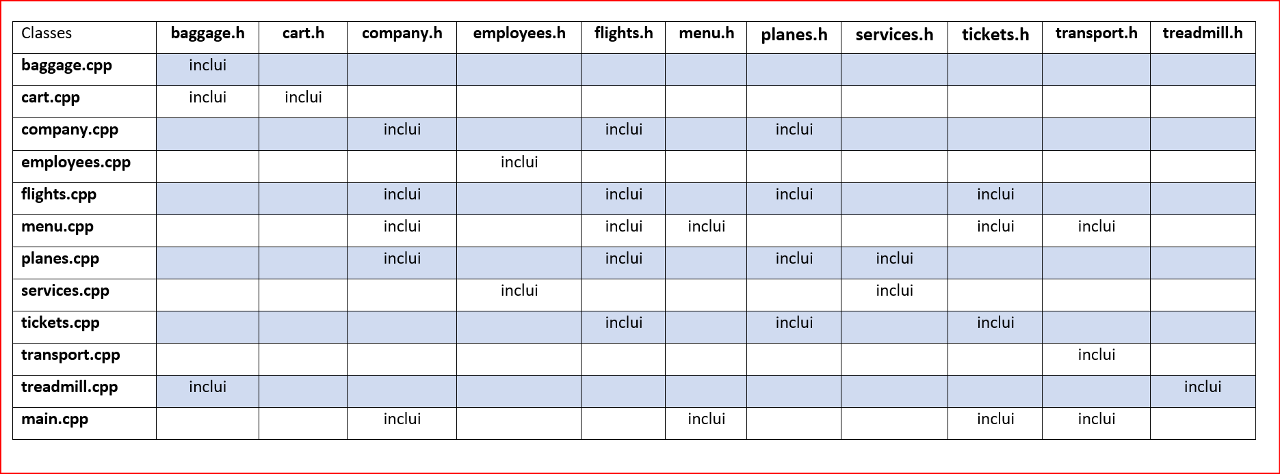
Estrutura de Ficheiros

Slide 7
Funcionalidades implementadas
Foram implementadas as seguintes funcionalidades para os aviões:
Create através de um ficheiro de texto- Completa
Mostrar os aviões ordenados na consola- Completa
Adicionar aviões a um vetor mantendo-o sorted- Completa
Remover aviões do vetor- Completa
Atualizar ficheiro de texto- Completa
Foram implementadas as seguintes funcionalidades para os voos:
Create através de um ficheiro de texto- Completa
Mostrar os voos de todos os aviões na consola- Completa
Adicionar o voo com as características fornecidas pela companhia a um avião escolhido por esta- Parcial
Remover voo com o id fornecido (percorre todos os voos de todos os aviões)- Parcial
Atualizar ficheiro de texto- Parcial

Slide 8
Funcionalidades implementadas
Foram implementadas as seguintes funcionalidades para os serviços:
Create através de um ficheiro de texto- Parcial
Efetuar o primeiro serviço da fila do avião escolhido- Parcial
Mostrar último serviço realizado- Completa
Adiciona serviço no fim da fila do avião escolhido- Parcial
Atualizar ficheiro de texto- Parcial
Foram implementadas as seguintes funcionalidades para a bagagem:
Adicionar bagagem ao tapete rolante (fila)- Parcial
Remover bagagem do tapete rolante (deve ser seguida de adicionar ao carrinho)- Parcial
Adicionar bagagem ao primeiro sítio disponível do carrinho- Parcial
Remover bagagem pedida se ela estiver no topo duma das stacks- Parcial

Slide 9
Funcionalidades implementadas
Foram implementadas as seguintes funcionalidades para os transportes:
Create através de um ficheiro de texto- Completa
Ler o ficheiro, consoante os parâmetros requeridos- Completa
Implementar operadores de modo a pesquisar por elementos na BST- Completa
Implementar operadores de modo a inserir elementos na BST- Parcial
Criação de uma BST para cada aeroporto- Parcial
Mostrar os transportes ordenados na consola- Completa

Slide 10
Destaque de funcionalidade
Existe uma opção “update” que permite atualizar o ficheiro de texto, tendo em conta a informação que está no programa, sendo que esta tem de ser acionada pela companhia e não ocorre automaticamente. Isto leva a uma maior segurança se, por exemplo, por lapso, se eliminar um avião. Mesmo assim, o ficheiro continuará guardado sem quaisquer alterações que possam prejudicar a gestão de cada companhia.

Slide 11
Principais dificuldades encontradas e prestação
A maior dificuldade foi, provavelmente, gerir a ligação entre as diferentes classes. Optamos por um sistema de ligação circular entre classes como companhia, aviões, voos, etc. Porém, não foi possível estabelecer certas ligações, tais como: a ligação entre a bagagem e o voo ou a ligação entre o transporte e o aeroporto.
Outra dificuldade encontrada foi a de gerir o “Path” dos diferentes ficheiros de texto, sendo necessário adaptar o código ao computador em que este é corrido.
Para além disto, existe um bug na interface o qual não foi possível resolver. Se o user escolher a opção de sair de um dos “sub-menus” e decidir escolher outro no main menu, o programa escreve a bst do nosso projeto no terminal e pergunta ao user se quer sair.
Finalmente, foi nos impossível fazer documentação no doxygen. Devido a este facto, resolvemos optar por uma documentação mais básica no código em si.
Quanto à prestação de cada elemento no grupo, devido ao tempo disponível para a realização e com a condição de sermos apenas uma dupla, vimo-nos decididos a aplicar um enorme esforço no desenvolvimento do projeto. Por vezes, um criava ficheiros de raíz e as suas bases e o outro complementava-as, e outras, acontecia o chamado vice-versa.

